Slide 1
Juliagebra
Témavezető: Bálint Csaba
Készítette: Szabó Levente Zoltán

Slide 2
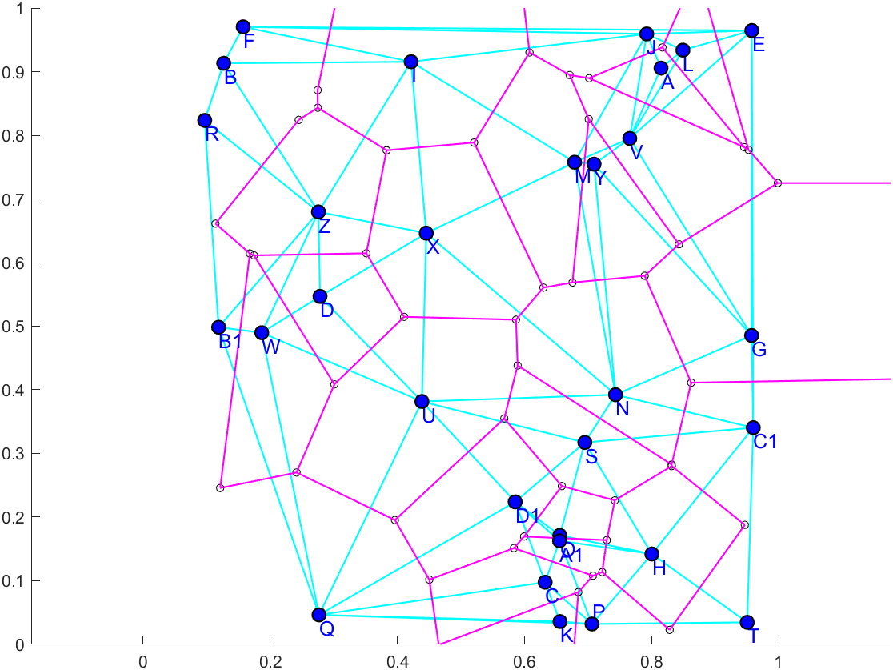
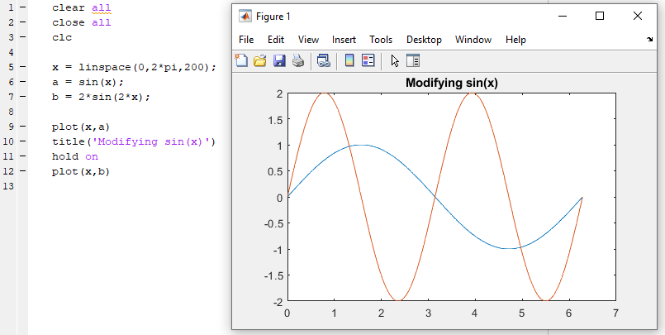
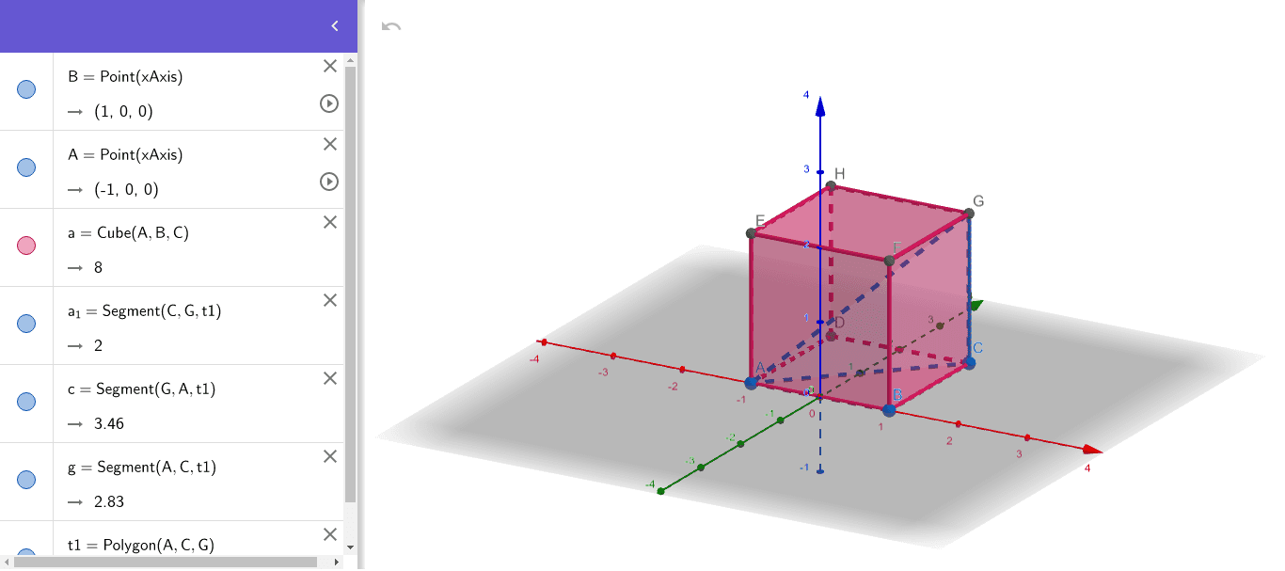
Cél
Olyan programot létrehozni, amely valós időben interaktív alakzatokat képes megjeleníteni, a Geogebrához hasonlóan, Matlab programozhatóságával.
Matlabban Geogebra szerű környezet: Geomatplot (Bálint Csaba és Bán Róbert)
GPU gyorsítás és 3D-s alakzatok miatt más környezetben kell megvalósítani ➡️ Juliagebra.
A könyvtár megvalósításához választott nyelv a Julia ⬅️ JIT + dinamikusság + szkriptelhetés
A GPU gyorsítás megvalósításához az OpenGL lett választva.

Slide 3
Frissítési Gráf
Vannak „Objektumok” amiket interaktívan frissíteni kell.
Az adott „Objektumok” függhetnek más „Objektumoktól” valahogyan.
Ha egy „Objektum” frissűl, akkor a tőle függő „Objektumok” is helyesen frissüljenek.
Objektumok = Algebrák
A programkód, amit leírunk a háttérben egy frissítési gráfot generál, amit futási időben hatékonyan jár be, „frissít” a Juliagebra.

Slide 4
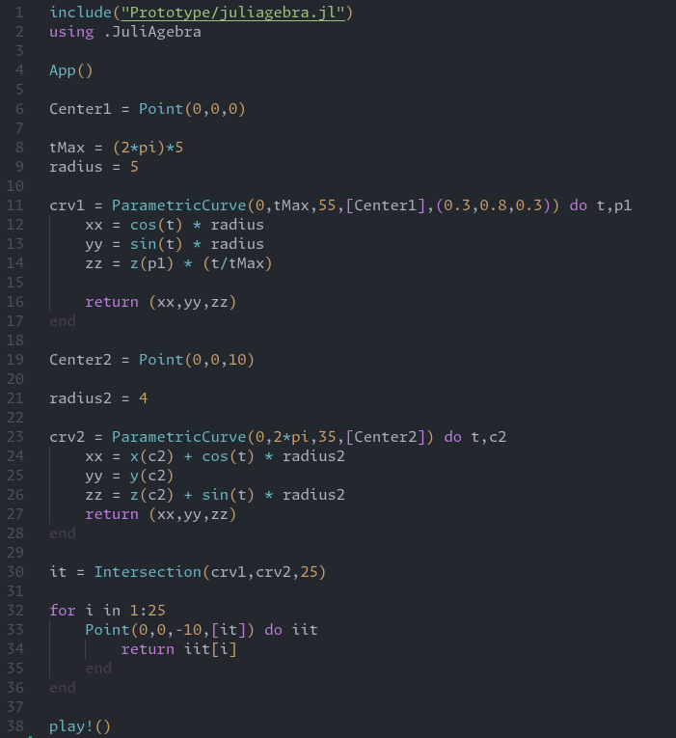
Frissítési Gráf
Center1
Center2
crv1
crv2
Algebrák gráfhoz adása
it
Point_1
Point_2
...
Point_25
„Futási idő” kezdete

Slide 5
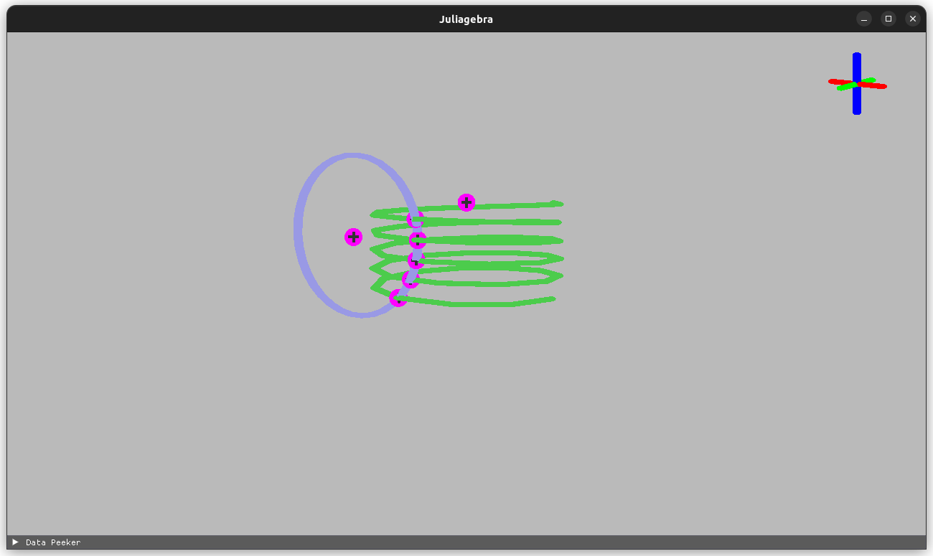
Frissítési Gráf
Center1
Center2
crv1
crv2
it
Point_1
Point_2
...
Point_25

Slide 6
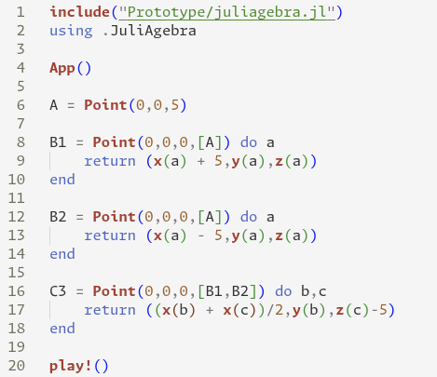
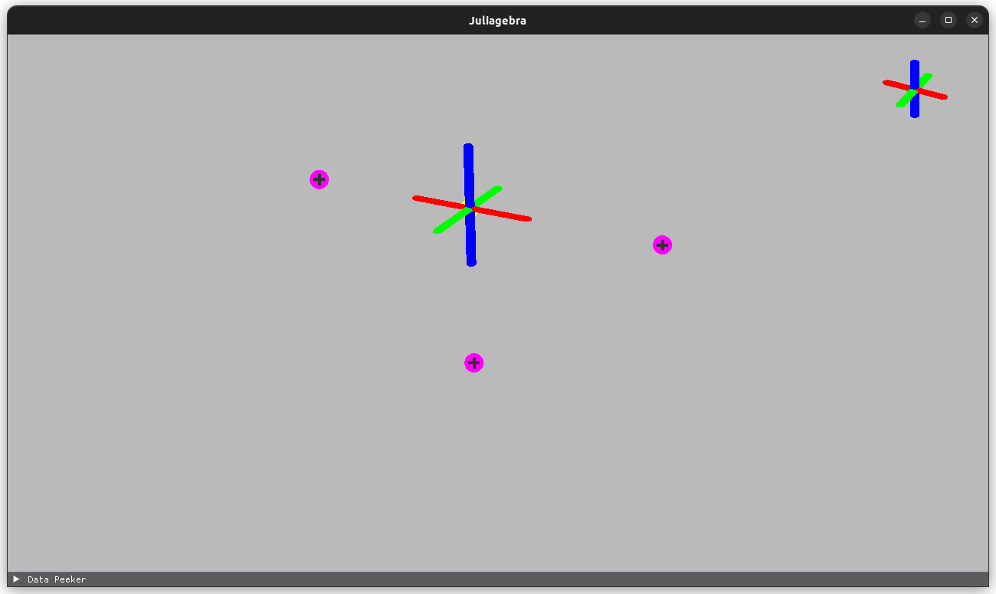
Pontok algebrája
Egy 3D-s pont a térben.

Slide 7
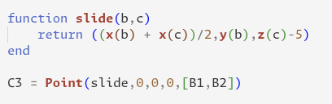

Megjegyzés

Slide 8
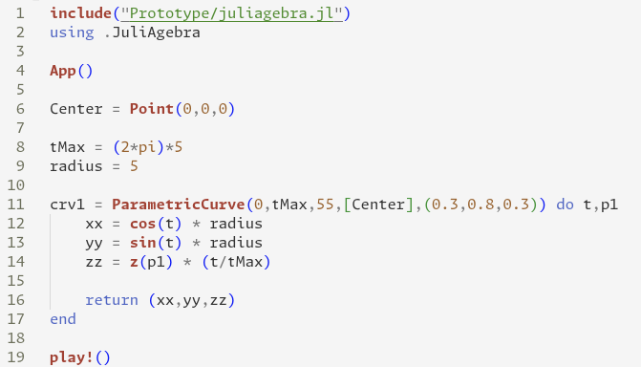
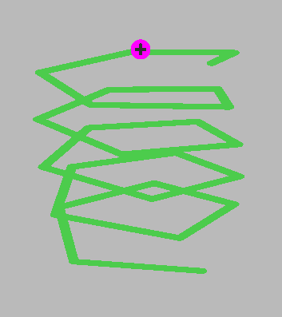
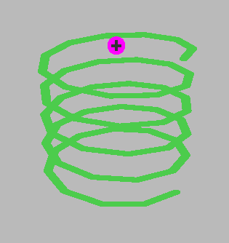
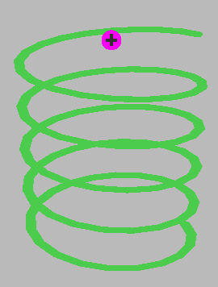
Paremetrikus görbék algebrája
„t” paraméterhez rendel egy 3D-s pontot.
Egy t és t+$$ϵ$$ közötti részt a két pont összekötésével közelíti.
tNum=25
tNum=55
tNum=100

Slide 9
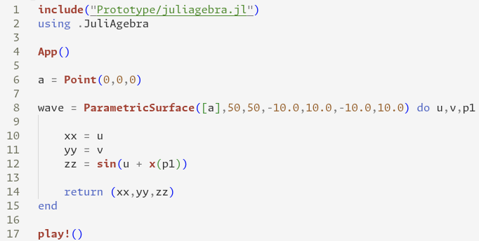
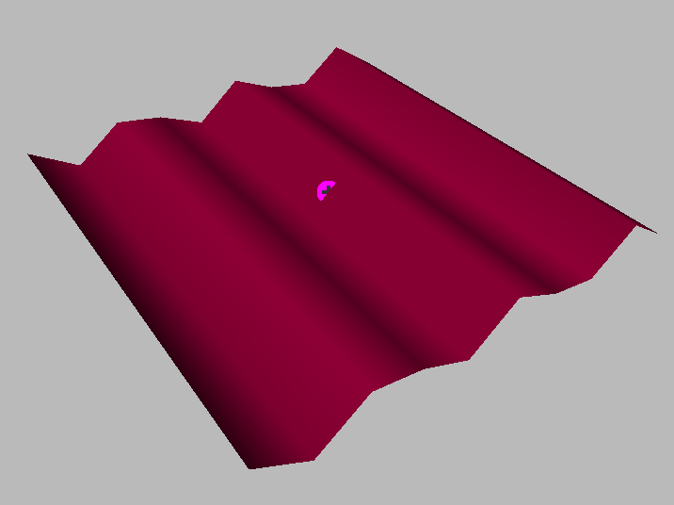
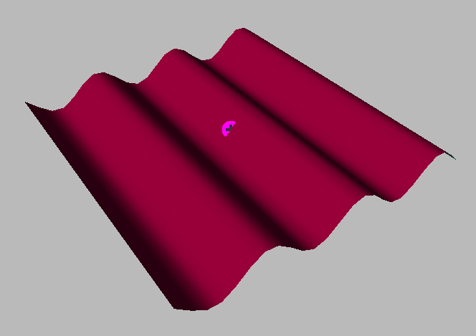
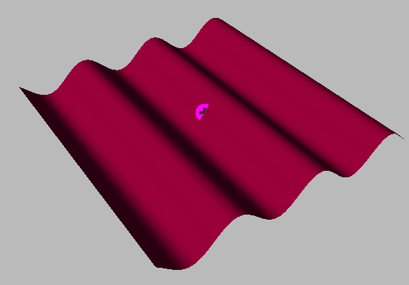
Paremtrikus felületek algebrája
„u” és „v” paraméterekhez rendel egy 3D-s pontot.
Az (u,v), (u+$$ϵ$$,v), (u,v+$$ϵ$$) és (u+$$ϵ$$,v+$$ϵ$$) közötti felületet kettő darab háromszöggel közelíti.
A felület normálvektorait a mintavételezett (u,v) pontokból közelíti.
width,height=10
width,height=25
width,height=50

Slide 10
Görbe görbével való metszés algebréja
Nem megjelenített algebra!
Két parametrikus görbe metszéspontjainak koordinátáinak a közelítését adja meg.
A parametrikus görbék szakaszait metszi el egymással.
Mivel egy szakasznak nincs „vastagsága”, így a metszés két szakasz között is egy közelítés.
A metszéspontokat indexeléssel lehet lekérdezni.
Ha nincs metszéspont, akkor a lekérdezés Nothing értéket ad vissza.

Slide 11
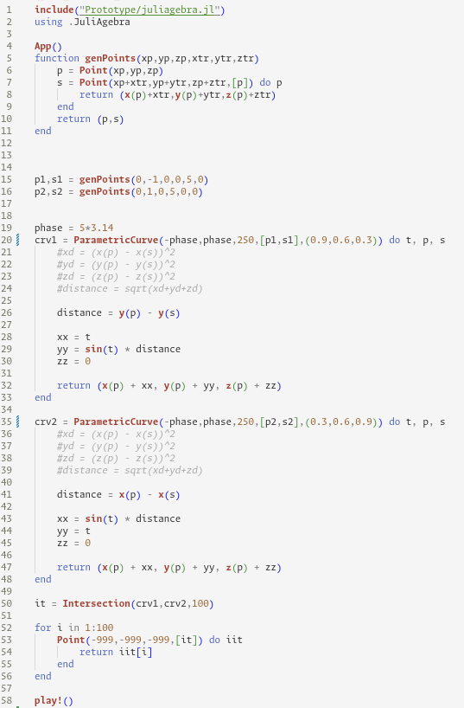
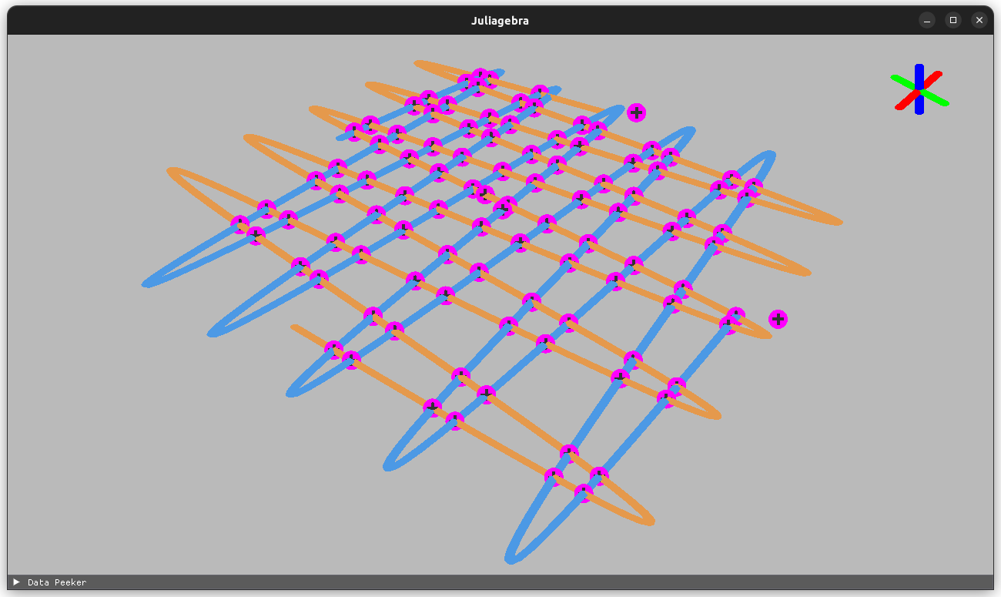
Görbe görbével való metszés algebréja

Slide 12
Felület Görbével való metszésének algebrája
Nem megjelenített algebra!
Egy parametrikus görbe és egy parametrikus felületnek a metéspontjainak koordinátáinak a közelítését adja meg.
Szakaszokat metsz a felület háromszögeivel, viszont ez már egzakt.
A metszéspontokat indexeléssel lehet lekérdezni.
Ha nincs metszéspont, akkor a lekérdezés Nothing értéket ad vissza.

Slide 13
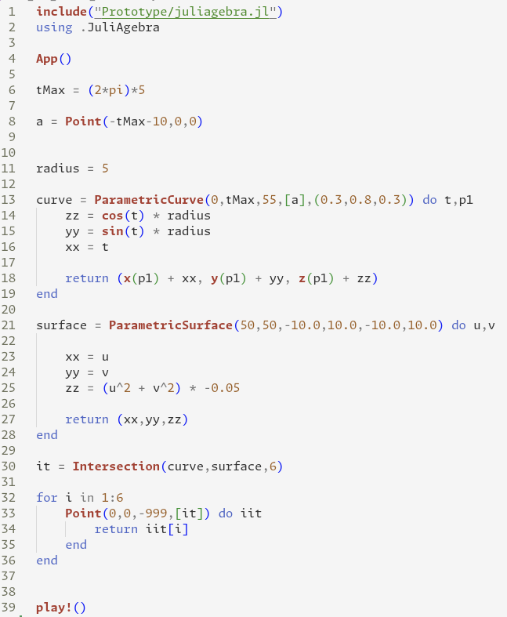
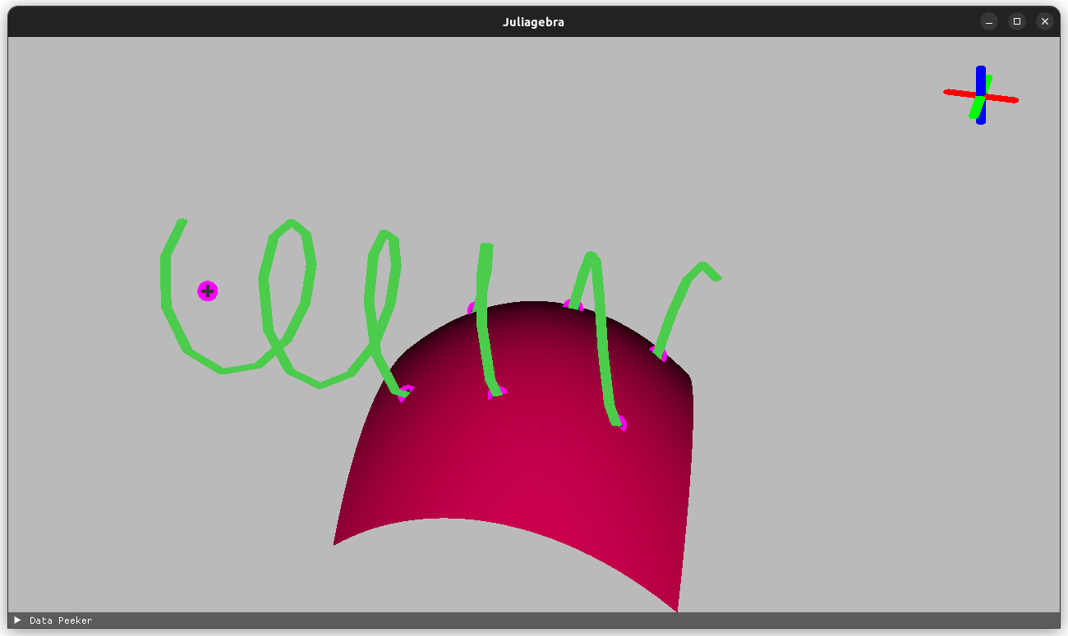
Felület Görbével való metszésének algebrája

Slide 14
Köszönöm a figyelmet!

